Slide 1
Щоб дізнатися про що буде сьогоднішній урок - розгадайте ребус
’
’
’
’
’
4 = і
Комунікація

Slide 2
Очікування
Учень/учениця:
застосовує вербальні і невербальні засоби спілкування для конструктивної комунікації; 
пояснює вплив спілкування на складники здоров’я, безпеки і добробуту; 
розуміє взаємовплив емоційного стану, переконань, поведінки всіх учасників спільної діяльності; 
толерантно ставиться до поглядів, переконань, інтересів і потреб інших осіб, що не загрожують здоров’ю, безпеці і добробуту; 
виявляє розуміння індивідуальних відмінностей інших осіб; 
бере участь у груповій роботі з огляду на індивідуальні особливості і потреби.

Slide 3
Тема уроку: Ефективна комунікація та співпраця

Slide 4
Мотивація до навчання
Пригадай, що ти вже знаєш за цією темою.
Чого саме ви очікуєте від
цього уроку?

Slide 5
«Асоціації»

Slide 6
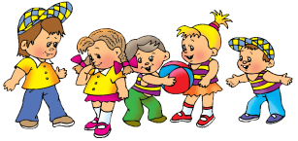
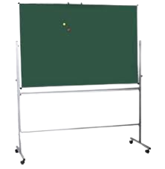
Вправа «Шеренга»
Завдання: вишукуватися в шеренгу за певною ознакою. В одному кінці класу – початок шеренги, в іншому – завершення.
1. За простою ознакою (вміння вербально спілкуватися) – вишикуватися за датою народження;

Slide 7
Вправа «Шеренга»
2. За простою ознакою без можливості вербально спілкуватися і промовляти будь-які звуки, треба вишукуватися у шеренгу за допомогою засобів невербальної комунікації – вишикуватися за зростом від найвищого до найнижчого;

Slide 8
Вправа «Шеренга»
3. За складною ознакою з можливістю вербально спілкуватися – вишикуватися за відстанню від дому до школи від найменшої до найбільшої;
© Скляренко О.А. 2024

Slide 9
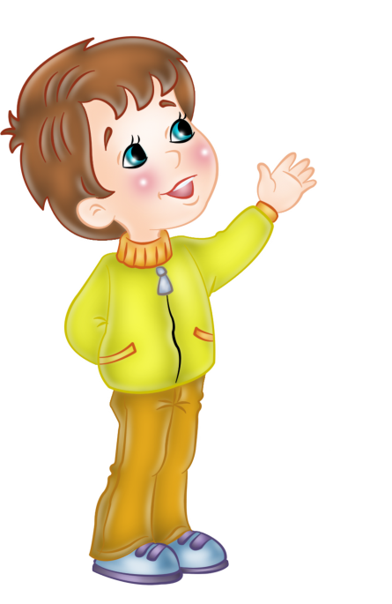
Вправа «Шеренга»
4. За складною ознакою без можливості вербально спілкуватися і промовляти будь-які звуки, треба вишукуватися у шеренгу за допомогою засобів невербальної комунікації – за першою буквою по-батькові від А до Я.

Slide 10
Обговорення
Що цікавого ви дізналися про своїх однокласників?
Що вам допомагало / заважало під час виконання завдання?
В якому випадку було легше виконувати завдання,коли була можливість спілкуватися вербально чи без слів? Чому?
Які засоби комунікації ви використовували під час виконання завдання?

Slide 11
Пригадаймо засоби спілкування
Вербальні
Невербальні
Діалог
Монолог
Міміка
Жести
Дії

Slide 12
Дослідницька робота
Пригадайте з матеріалу 5-го класу, які існують види позицій у спілкуванні, дистанцій у спілкуванні та засобів спілкування. Накресліть в зошиті подібну таблицю і додай до кожної комірки відповідні слова чи фрази з довідки, поясни їх зміст.
Позиції в спілкуванні | Дистанція в спілкуванні | Засоби спілкування
Слова для довідки: інтонація, близька (інтимна), слова, навпроти, жести, зверху, міжособистісна, знизу, міміка, поза, рухи, поруч, соціальна, погляд, з відсутнім зоровим контактом, публічна.

Slide 13
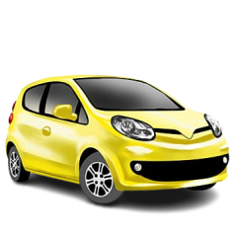
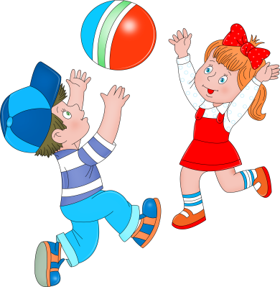
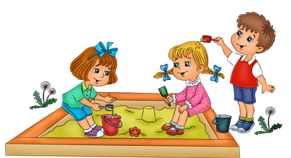
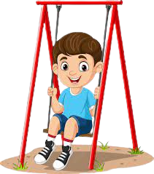
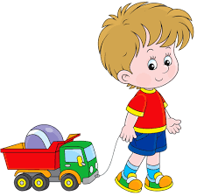
Словничок
Спілкування — це вид діяльності людини, який реалізується через різні засоби комунікації.

Slide 14
Словничок
Комунікація — сукупність вербальних і невербальних операцій, у результаті яких відбувається обмін інформацією під час взаємодії.

Slide 15
Словничок
Комунікативні навички — це певні характеристики та дії, які показують, як людина взаємодіє з іншими під час спілкування, як вона їх розуміє та чи правильно передає інформацію. Комунікативні навички належать до «м’яких навичок», які людина має розвинути під час свого дорослішання. Але вони потребують постійного вдосконалення впродовж життя.

Slide 16
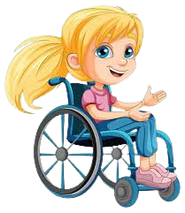
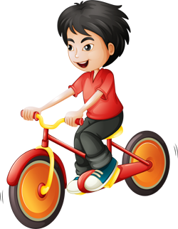
Робота з підручником
Стор. 70 - 71.

Slide 17
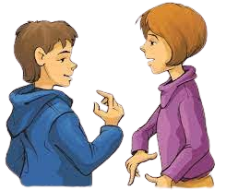
Інформація
Існує багато різних технік активного слухання. У таблиці (с. 72) представлені три техніки: перефразування, уточнення та резюмування. Також у ній можна знайти інформацію про те, коли доречно використовувати ту чи іншу техніку, та як це робити. А мовленнєві формули допоможуть сформулювати речення правильно.

Slide 18
Робота з підручником
Дослідіть: стор. 72, вправа 2.

Slide 19
Інформаційне повідомлення
Давайте пригадаємо, що слухання буває пасивним та активним.
Пасивне слухання передбачає слухання без включення у взаємодію зі співрозмовником. При цьому людина може слухати, але не демонструє співрозмовнику, що він почутий.

Slide 20
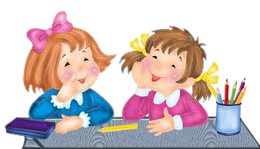
Інформаційне повідомлення
Активне слухання передбачає постійну реакцію слухача на розповідь та ідеї, висловлені в ній, під час розмови. Воно може виражатися в засобах невербальної комунікації: кивання головою, посмішка, відповідна міміка, підтримка зорового контакту. А також через вербальну комунікацію, застосовуючи під час розмови різні техніки активного слухання.

Slide 21
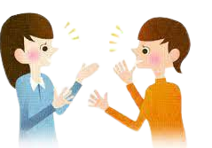
Інформаційне повідомлення
Технік активного слухання достатньо багато, пропоную розглянути техніки: перефразування, уточнення, резюме.

Slide 22
Навчальне відео: Активне слухання
https://www.youtube.com/watch?v=9aFYER4PU2o&ab_channel=%D0%9C%D0%B0%D0%BA%D1%81%D0%B8%D0%BC%D0%9F%D1%80%D1%83%D0%B4%D0%B5%D1%83%D1%81

Slide 23
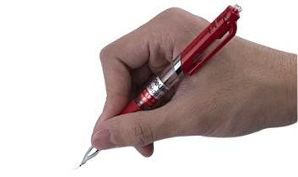
Робота з підручником
Виконайте самостійно: вправа 3. Перемалюйте у зошит таблицю (с. 73). Запишіть в ній свої варіанти фраз із використанням технік активного слухання.
Фраза | Перефразування | Уточнення | Резюмування
Я сьогодні не встиг / не встигла поснідати
Вчора в мене була дуже цікава зустріч з другом / подругою
Я мрію стати видатним лікарем / видатною лікаркою

Slide 24
Поміркуйте!
Прочитайте ще раз діалог Богдана та Ксені (с. 71). Поміркуйте і дайте відповіді на запитання:
Чи використовували вони під час розмови техніки активного слухання?
Якщо так, які саме? Наведіть приклади мовленнєвих фраз.

Slide 25
Робота в парах «Активне слухання»
1. Знайди собі співрозмовника/співрозмовницю
серед однокласників чи однокласниць.
2. Виберіть тему для розмови. Наприклад, розкажіть,
як провели вчорашній день.
3. Один співрозмовник/одна співрозмовниця розповідає, зупиняється і дає можливість іншому/іншій перефразувати, уточнити або резюмувати.
4. Після цього поміняйтеся ролями.

Slide 26
Інформація
Опрацювання інформації підручника стор. 73-74.
Створіть спільний постер «Ефективна комунікація в нашому класі: що маємо робити, щоб ми слухали та чули одне одного?».

Slide 27
Закріплення вивченого матеріалу
Робота з відео «Культура спілкування»
https://learningapps.org/watch?v=psugpiq1k24

Slide 28
Дошка настрою

Slide 29
Домашня робота
Стор. 74, вправа 7.

Slide 30
Джерела та література
https://www.calameo.com/read/006191963d289874a374e
https://ua.izzi.digital/DOS/308410/352660.html
https://kdukraine.com/app/uploads/2023/07/zbirka_new.pdf
http://wiki.kubg.edu.ua/%D0%94%D0%BE%D0%B7%D0%B2%D1%96%D0%BB%D0%BB%D1%8F
Культура добросусідства : підручн. для 6 класу закладів загальної середньої освіти / М. Араджионі, Л. Гретченко, О. Козорог, Н. Лебідь, В. Потапова., І. Унгурян, З. Філончук – К. : Видавничий дім «Основа», 2023. – 143 с. : іл.

